Slide 1
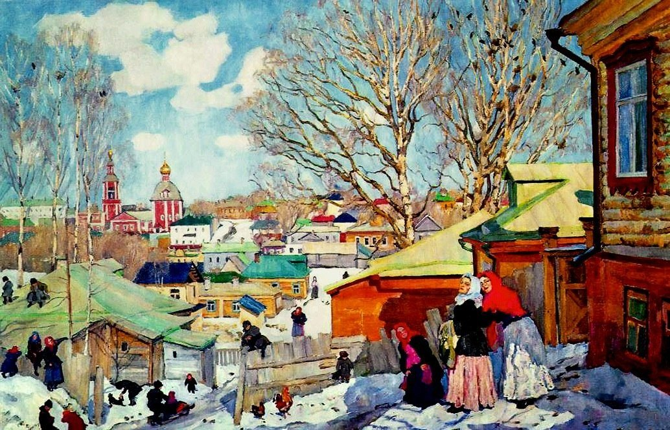
Рисование на тему : «Весенний солнечный день»

Slide 2
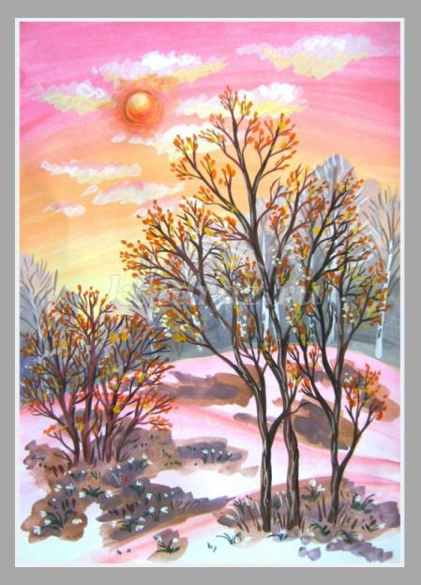
Весна идет, всевластная царица!
Журчат ручьи, ломают реки лед,
И к нам в окошко, вербою стучится
И птичий стаей режет небосвод.
Уже звенят весенние капели,
И воздух полон запахом весны,
Забыты ныне злобные метели,
И солнца греют жаркие лучи.
Среди проталин и сухих травинок,
На горке где зимой катались мы,
Среди камней, среди грязи и льдинок.
Расцвел подснежник, как слеза зимы.

Slide 3
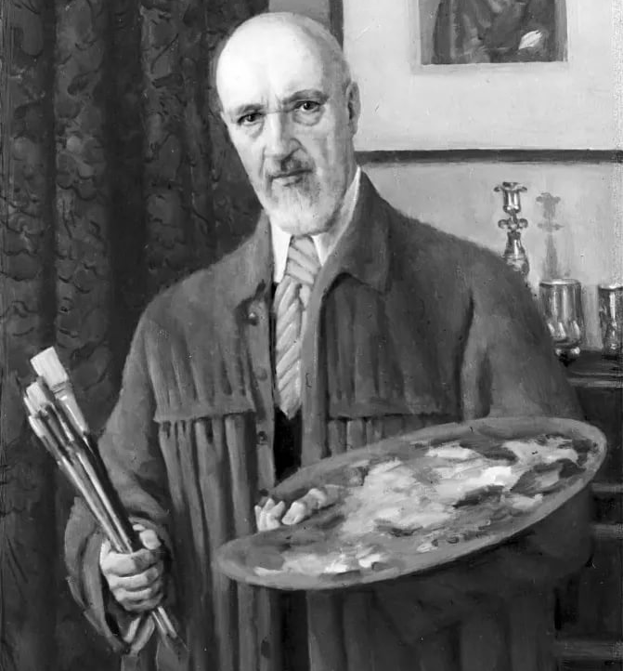
Константи́н Фёдорович Юо́н (1875—1958) - был живописцем, графиком и театральным художником. Пробовал себя в тематической картине, писал портреты своих современников, но истинным его призванием оказалась пейзажная живопись. Он любил радость и красоту в природе и жизни; охотнее всего изображал солнце, снег, яркие народные одежды, памятники древнерусской архитектуры.

Slide 4
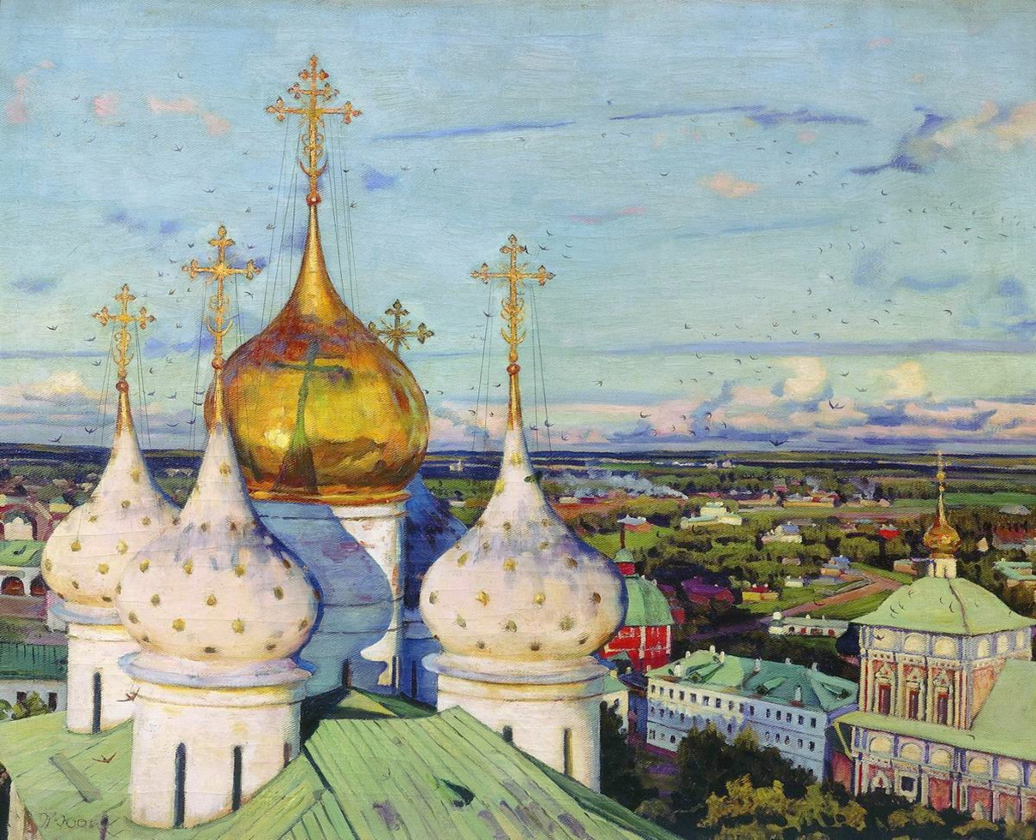
К. Ф. Юон «Купола и ласточки»

Slide 5
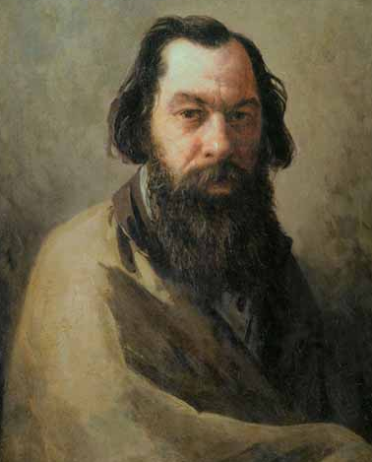
Алексей Кондратьевич Саврасов (1830—1897) – в историю русской живописи он вошел как создатель русского лирического пейзажа, полного грусти и любви к России. Именно Саврасов первым показал, как прекрасен серый весенний день, грязные русские дороги и мокрые поля. Саврасов любил говорить своим ученикам: "Без воздуха пейзаж - не пейзаж! Сколько в пейзаж березок или елей ни сажай, что ни придумывай,…» Левитан говорил о своём учителе: “Саврасов старался отыскать и в самом простом и обыкновенном, трогательные, часто печальные черты, которые так сильно чувствуются в нашем родном пейзаже.

Slide 6
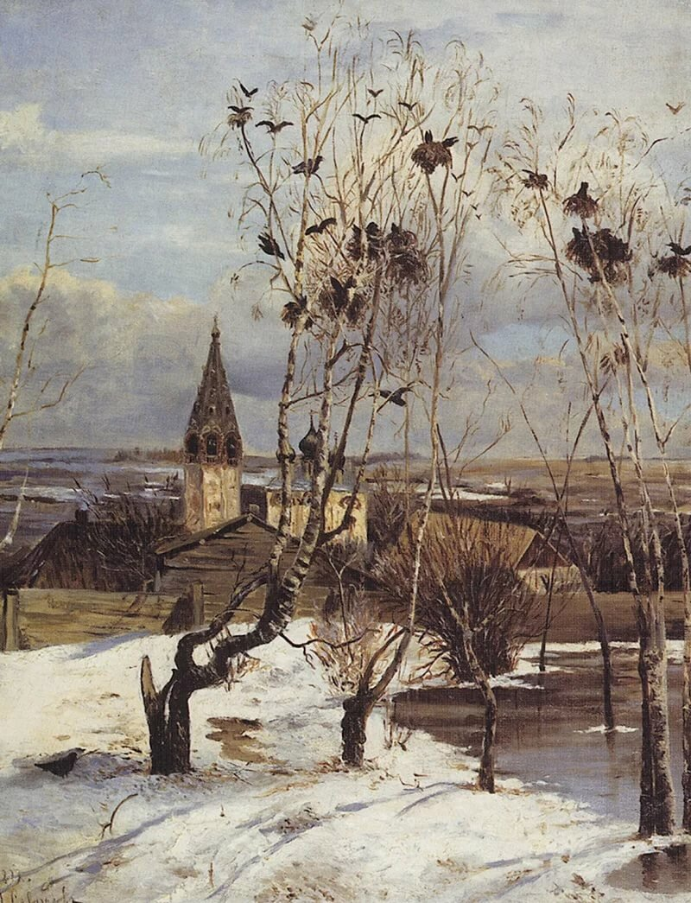
А.К. Саврасов
«Грачи прилетели»

Slide 7
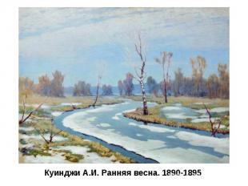
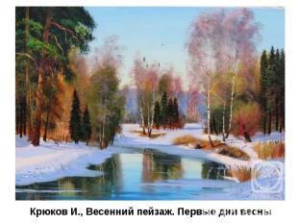
Картины известных художников

Slide 8

Поэтапное рисование пейзажа

Slide 9
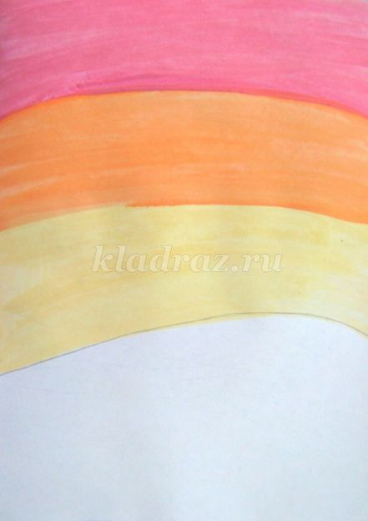

Slide 10
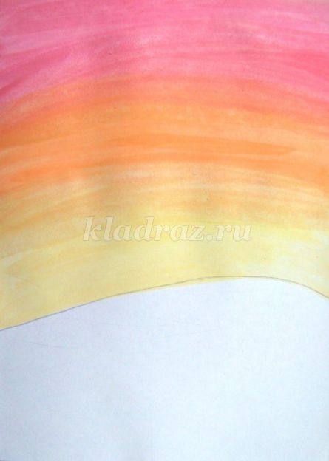

Slide 11
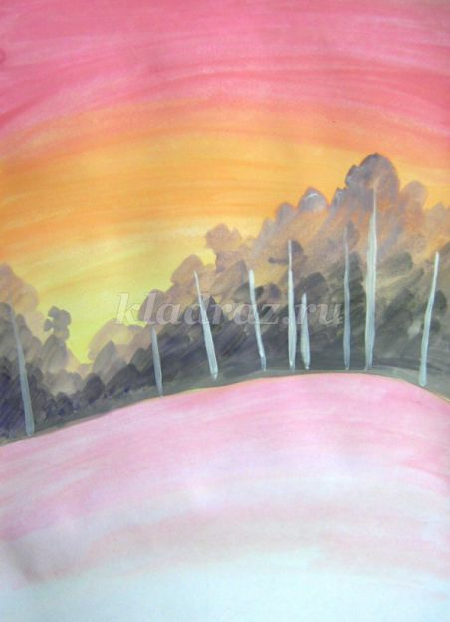

Slide 12
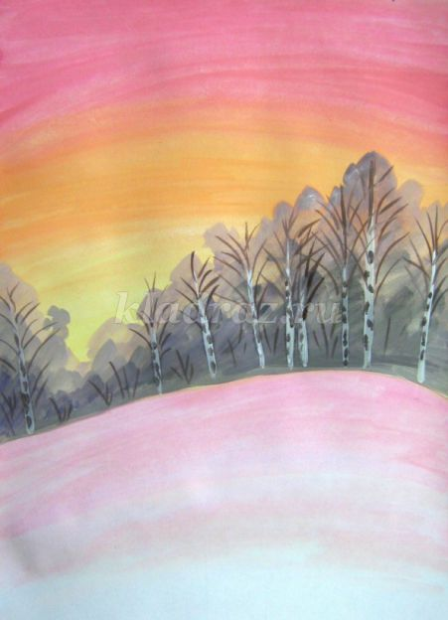

Slide 13
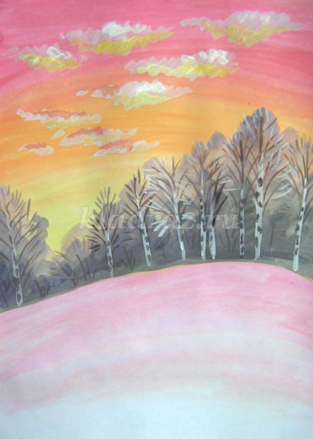

Slide 14
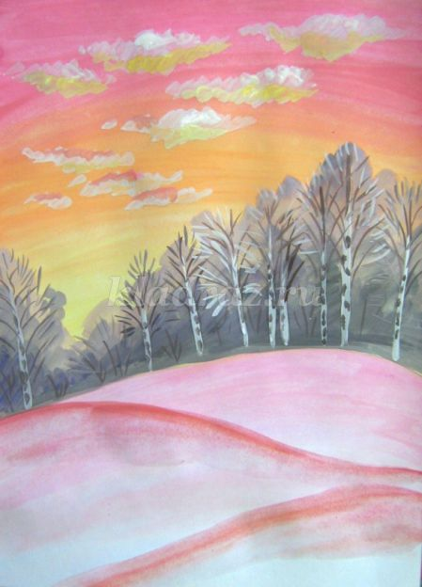

Slide 15
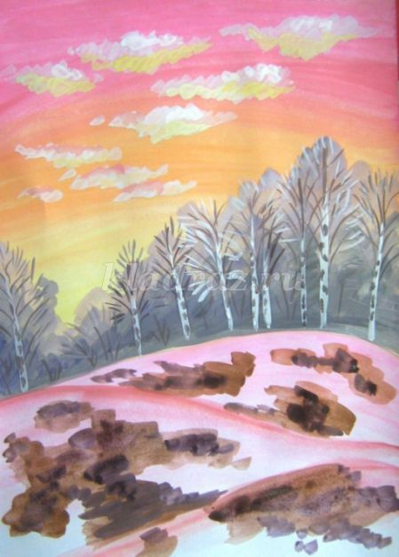

Slide 16
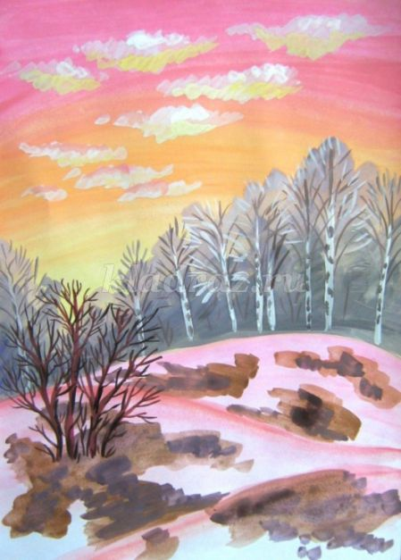

Slide 17
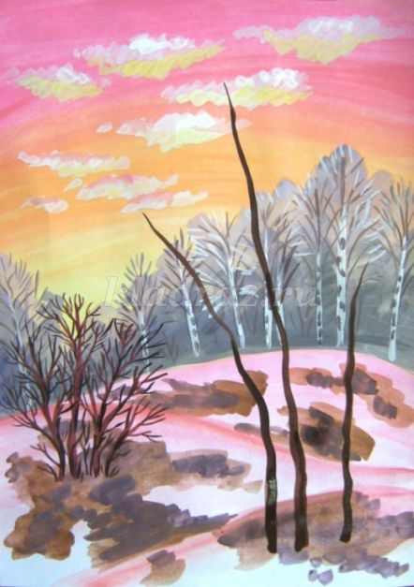

Slide 18
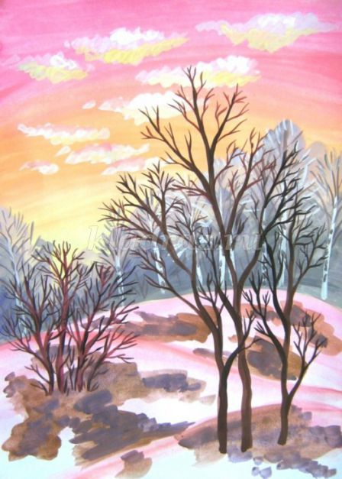

Slide 19
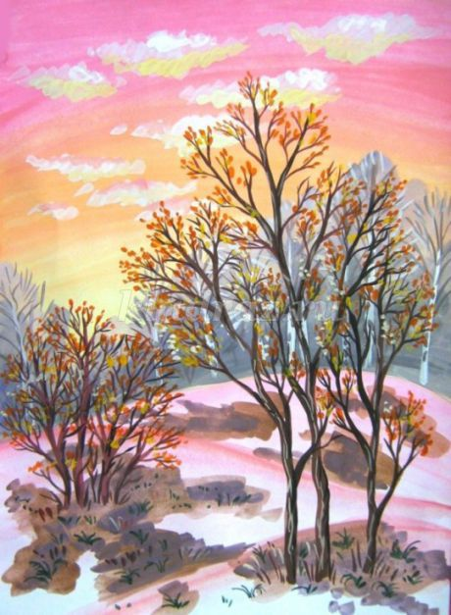

Slide 20
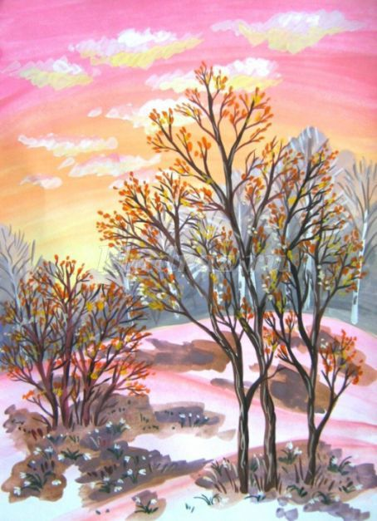

Slide 21
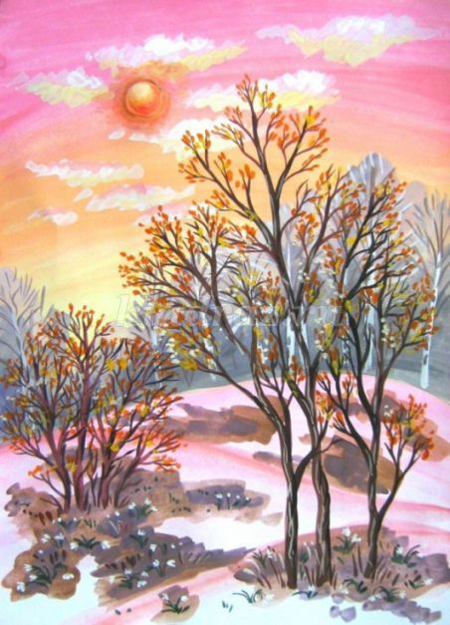

Slide 22
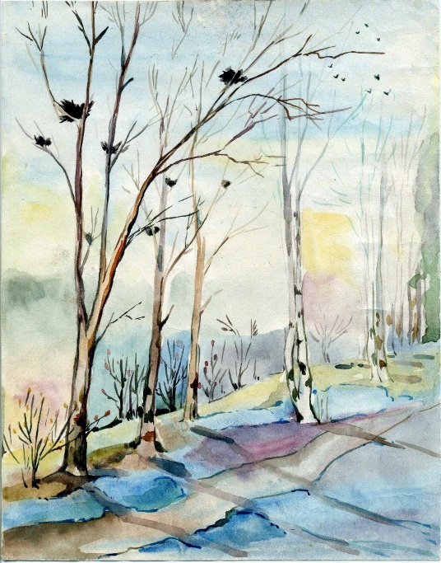
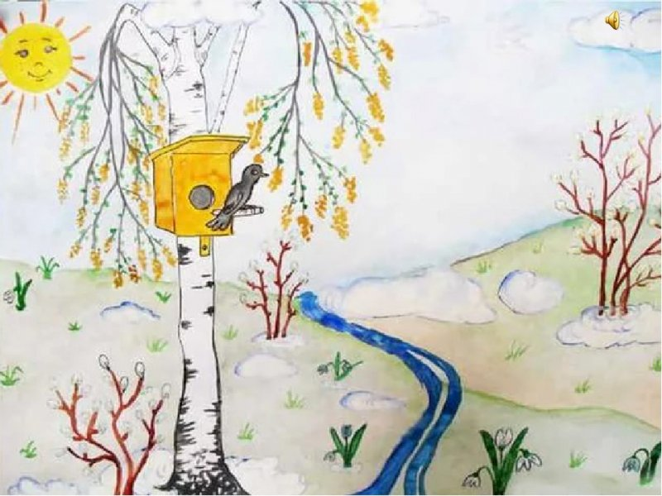
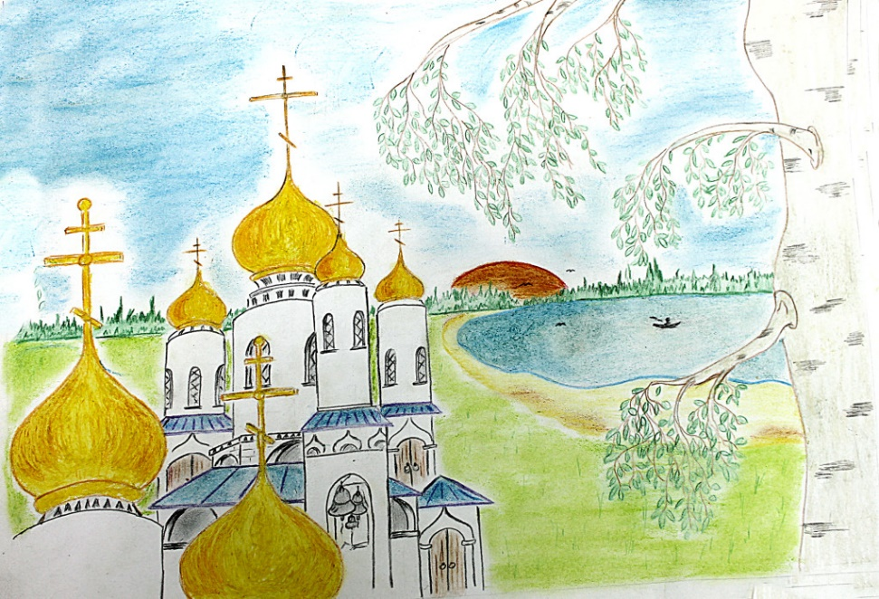
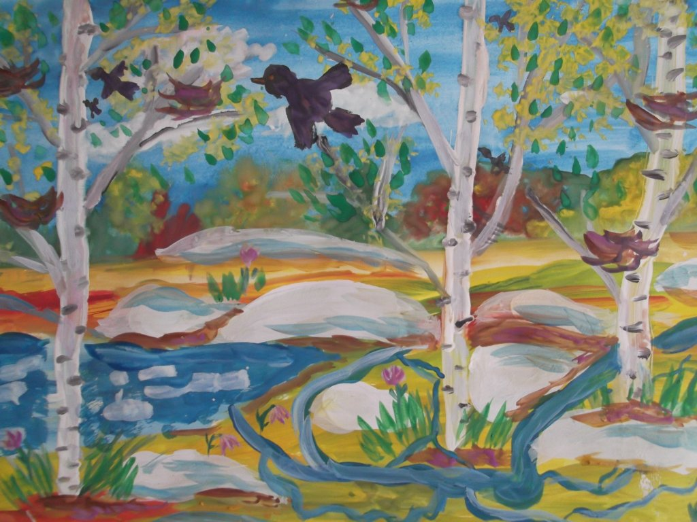
Нарисуй композицию на тему:
«Весенний солнечный день».
(примеры выполнения работы)

